Slide 1



comportement au travail
Le phrasé au travail
La tenue au travail

Slide 2
INTRODUCTION:
L’importance du comportement, du phrasé et de
La tenue au travail. Un environnement professionnel
Harmonieux et productif dépend de la manière dont
Chaque individu se présente et interagit avec les autres.

Slide 3
1.COMPORTEMENT AU TRAVAIL
RESPECT ET COURTOISIE
Traiter collègue, supérieur avec respect.
Utiliser un langage poli et approprié en toutes circonstances.
Éviter les comportements inappropriés tels que les insultes, les commérages ou les discriminations.

Slide 4


Cette photo par Auteur inconnu est soumise à la licence CC BY-SA-NC

Slide 5


Slide 6
2- professionnalisme.
Arriver à l’heure et respecter les délais!!!!!
Faire preuve de responsabilité et d’initiative.
Maintenir une attitude positive.

Slide 7
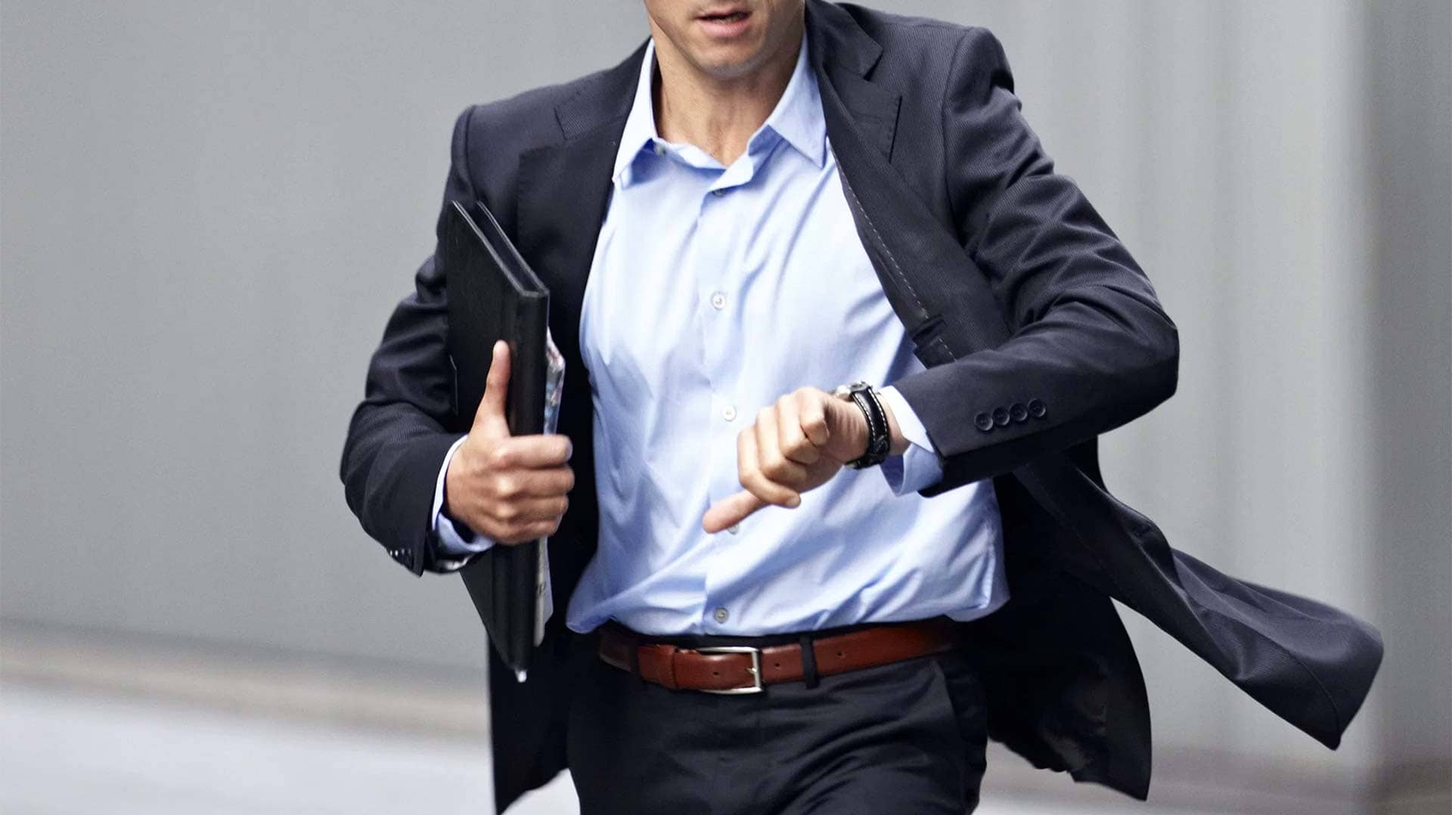
Cette photo par Auteur inconnu est soumise à la licence CC BY-SA-NC

Slide 8

Cette photo par Auteur inconnu est soumise à la licence CC BY

Slide 9
3-Collaboration et esprit d’équipe
Favoriser le travail et la coopération.
Partager les informations et les ressources.
Aider les collègues lorsque c’est nécessaire.

Slide 10

Cette photo par Auteur inconnu est soumise à la licence CC BY

Slide 11

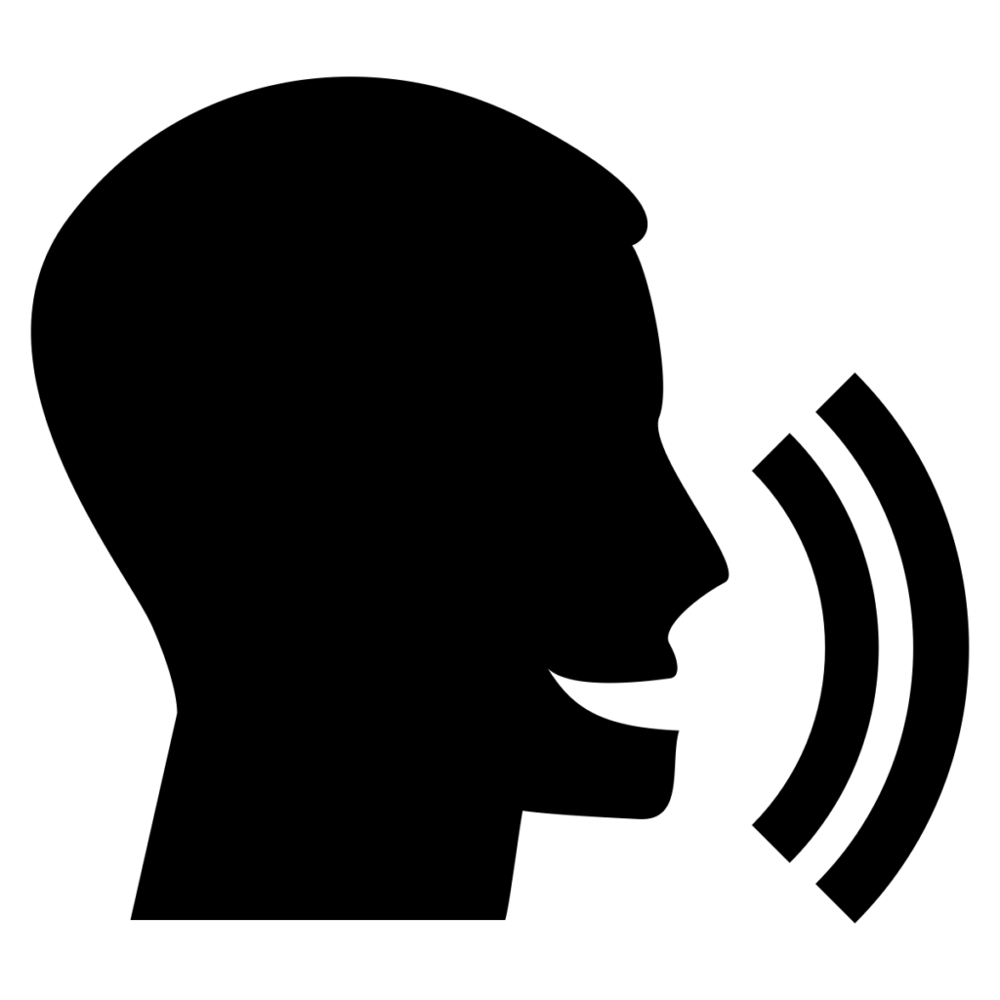
Le phrasé au travail
Cette photo par Auteur inconnu est soumise à la licence CC BY

Slide 12
. 1-Clarté et précision.
Exprimer ses idées clairement et de manière concise.
Eviter les jargons .
S’assurer que le message est bien compris.

Slide 13
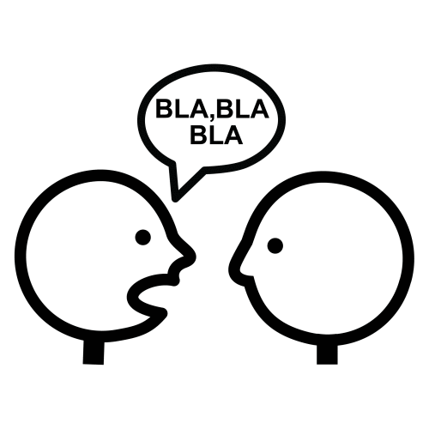
Cette photo par Auteur inconnu est soumise à la licence CC BY-SA-NC

Slide 14
2-Ecoute active
  On vouvoie ses collègues et surtout ses supérieurs sauf si l’usage du tutoiement est établi.
Prêter attention aux interlocuteurs
Ne pas interrompre et poser des questions pour clarifier.
Reformuler les propos de l’autre pour montrer sa compréhension.

Slide 15
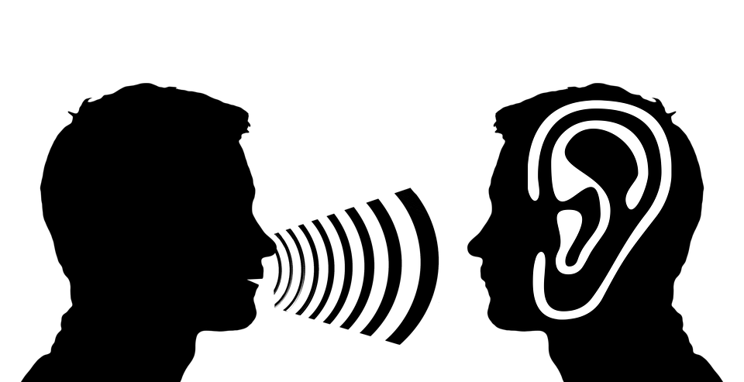
Cette photo par Auteur inconnu est soumise à la licence CC BY-SA-NC

Slide 16

3-Communication non verbale

Slide 17
Maintenir un contact visuel approprié.
La manière dont les gens utilisent le regard pour
des sentiments ou des intentions.
Adopter une posture ouverte et accueillante .
Le style vestimentaire, la coiffure et les accessoires
qui peuvent véhiculer des messages sur l’identité
ou l’état d’esprit.
Observer les expressions faciales et les gestes pour
mieux comprendre les messages implicites.
Les sourires , les froncements de sourcils, regards
étonnés….etc, qui peuvent exprimer une large
gamme d’émotion.

Slide 18
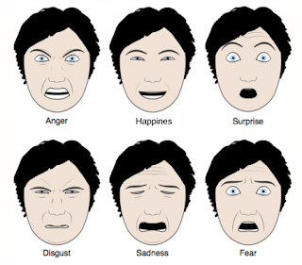
Cette photo par Auteur inconnu est soumise à la licence CC BY-SA

Slide 19
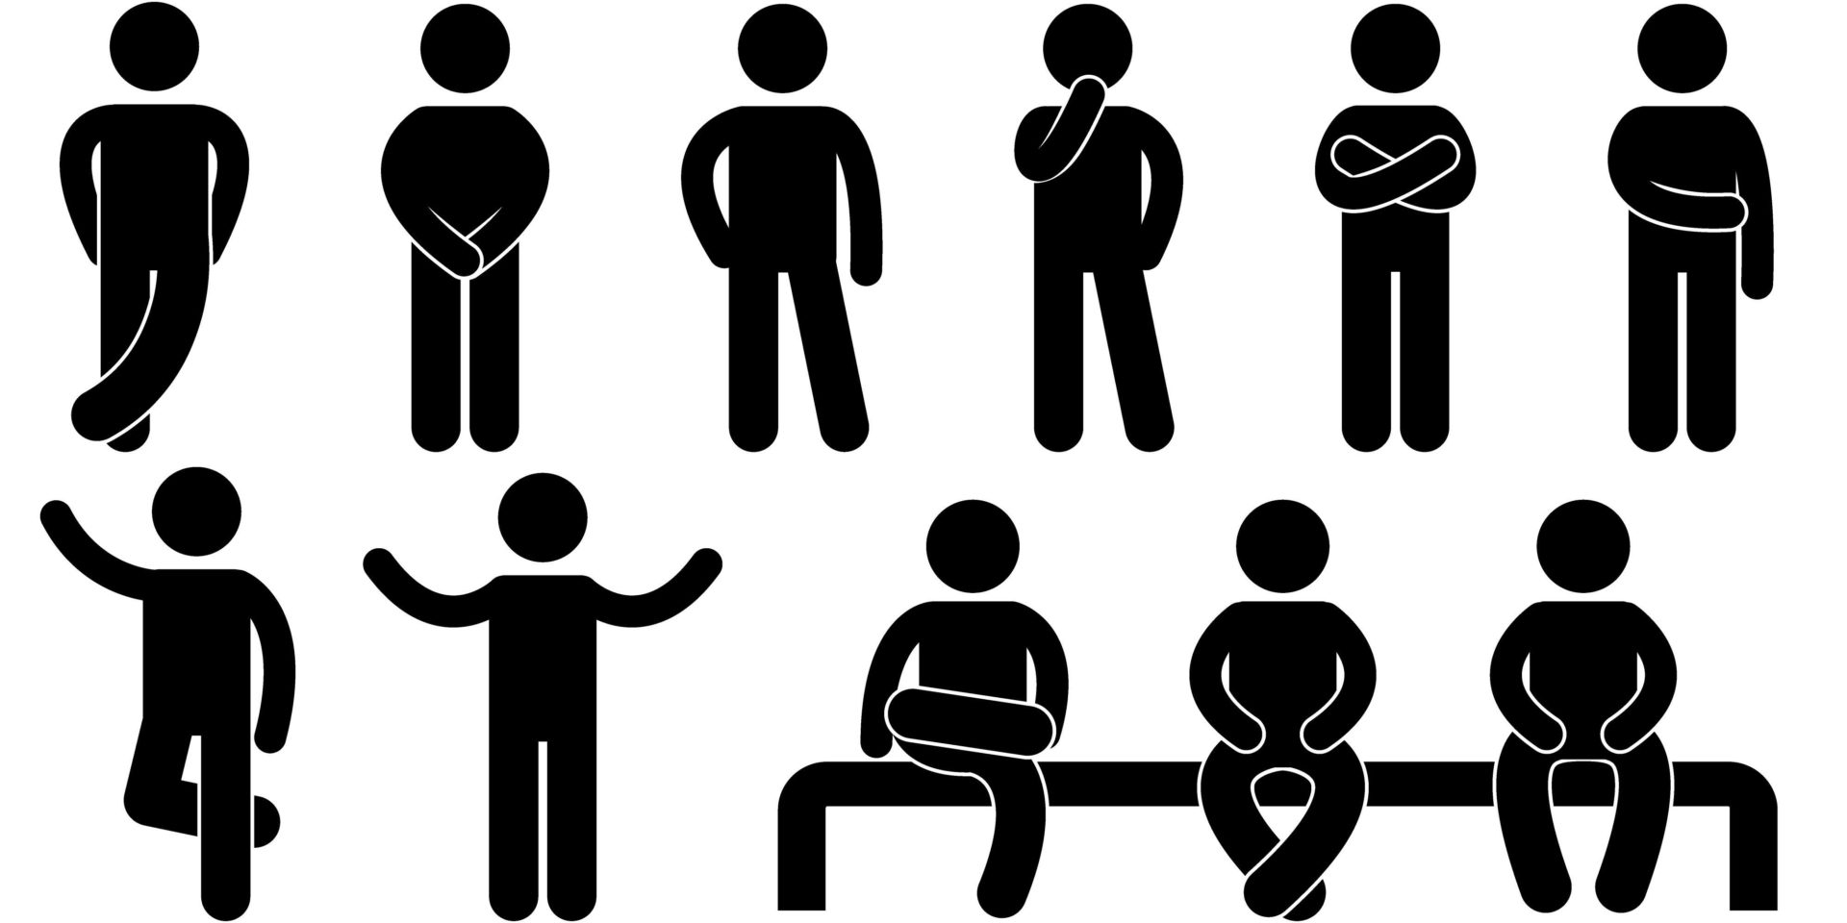
Cette photo par Auteur inconnu est soumise à la licence CC BY

Slide 20
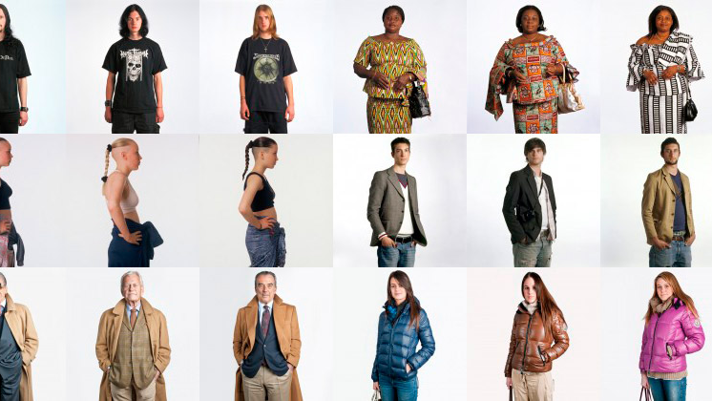
3- tenue au travail
Cette photo par Auteur inconnu est soumise à la licence CC BY-SA-NC

Slide 21
1- code vestimentaire
Respecter le code vestimentaire.
Porter des vêtements propres, en bon état et adaptés
à son rôle.
Eviter les tenues trop décontractées ou trop provocantes.

Slide 22


Slide 23
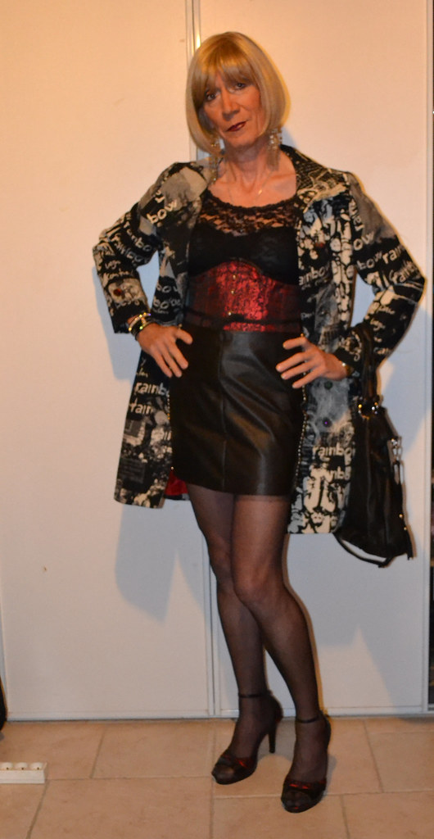
Cette photo par Auteur inconnu est soumise à la licence CC BY-SA-NC

Slide 24
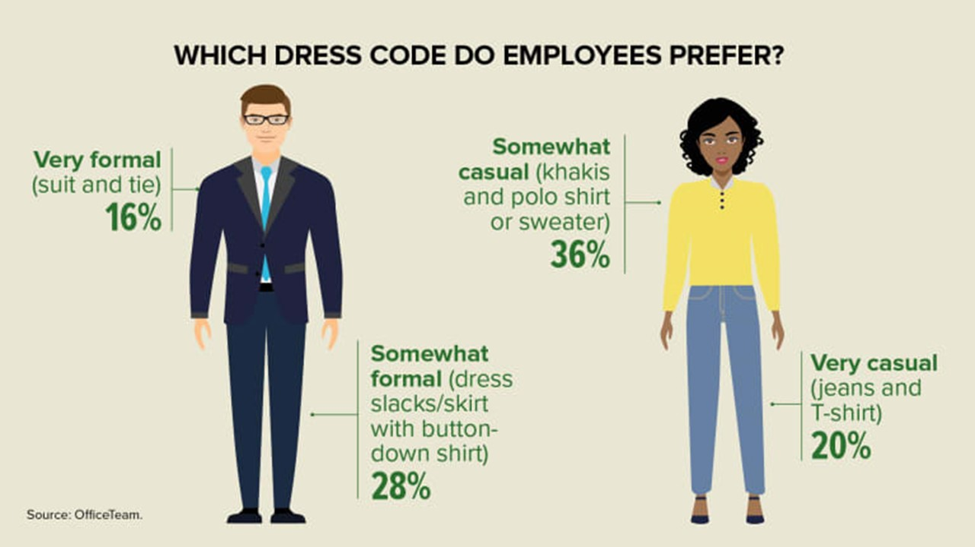
Cette photo par Auteur inconnu est soumise à la licence CC BY

Slide 25
2- hygiène personnelle
Maintenir une bonne hygiène corporelle.
Utiliser des produits d’hygiène de manière
modérée ( parfums, déodorants)
Soigner la coiffure et la présentation générale.

Slide 26
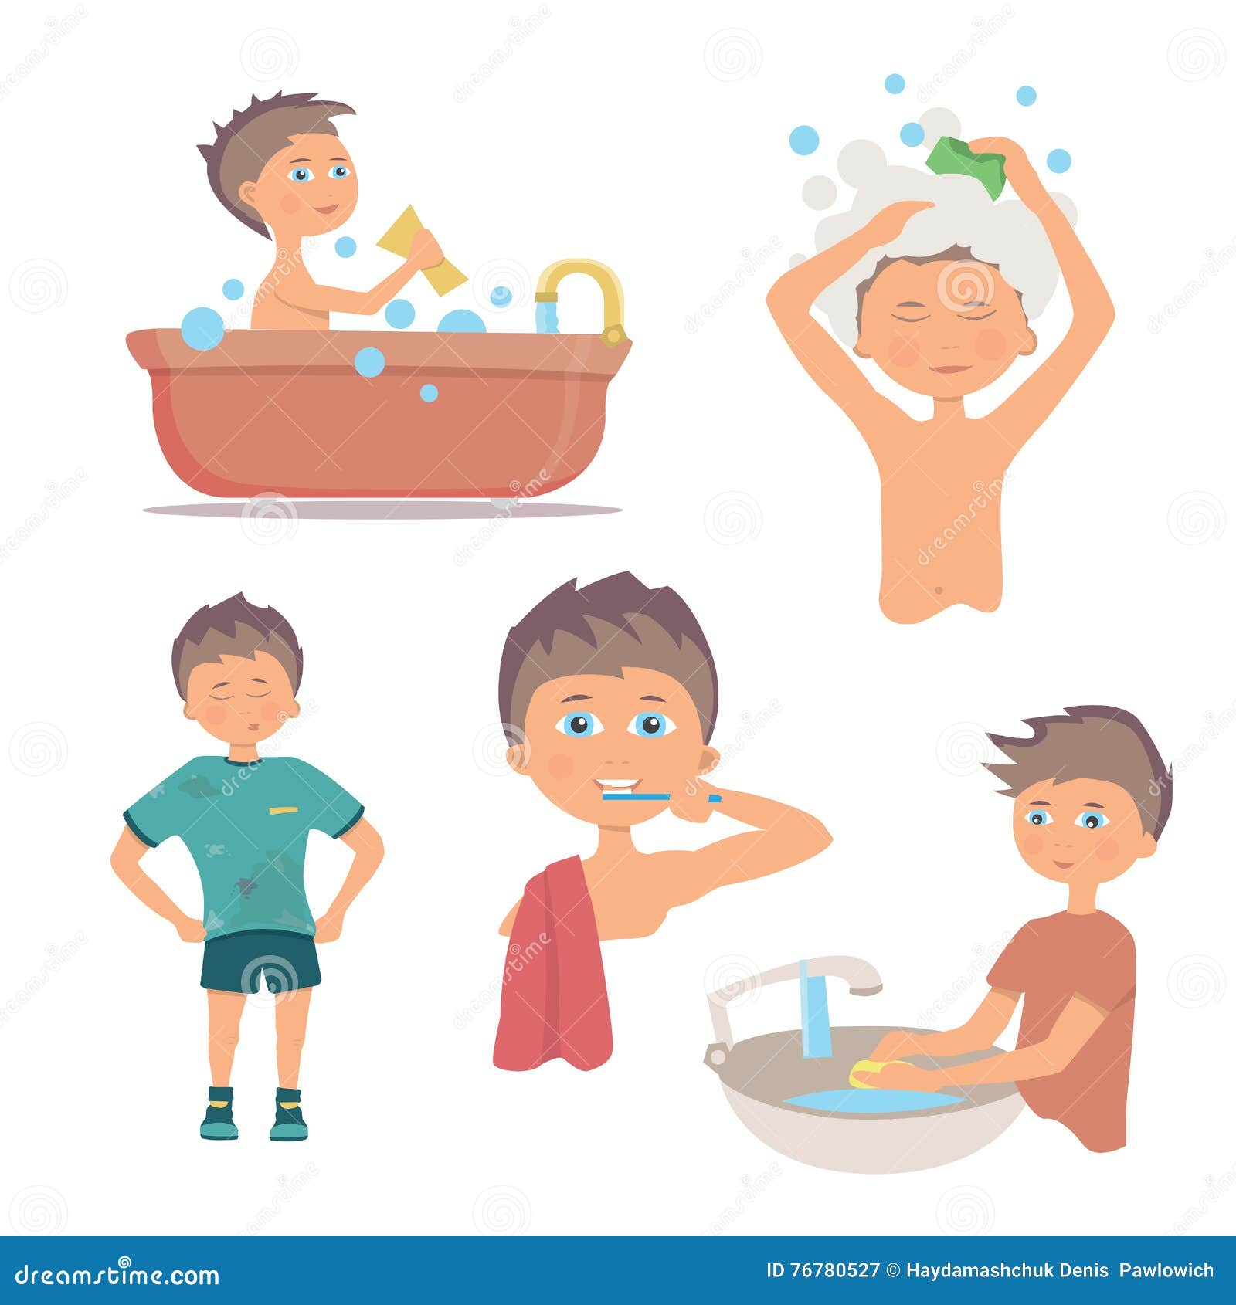

Slide 27
Adaptation au contexte
Adapter sa tenue aux évènements particuliers (réunions, présentations)
Se conformer aux normes spécifiques de certaines professions (port de l’uniforme,
équipements de sécurité.

Slide 28
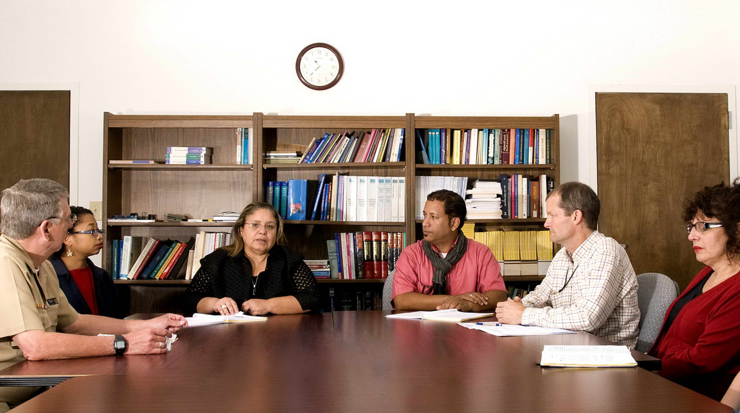
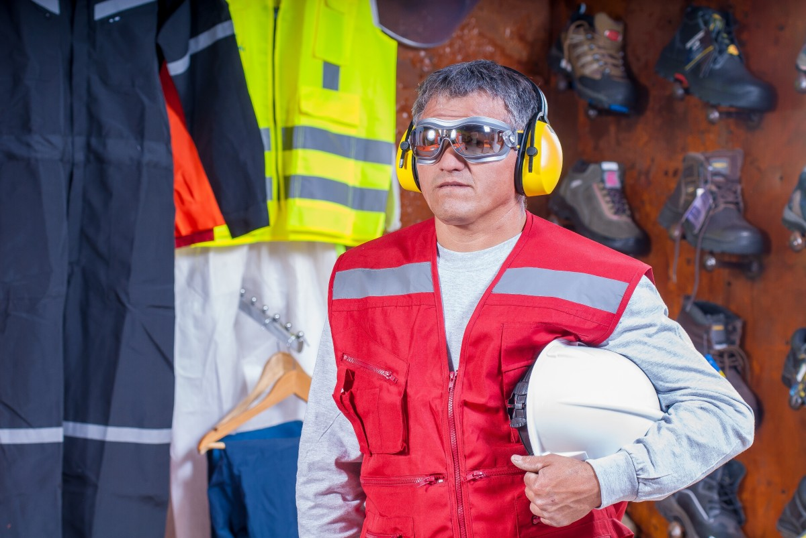

Slide 29
Conclusion:
L’amélioration du comportement, du phrasé et de la tenue
contribue à créer un environnement positif et efficace.
En suivant ces directives, chaque employé peut jouer un
rôle crucial dans le maintien de la réputation et du succès
de l’entreprise.

Slide 30
MISE EN PRATIQUE ET EVALUATION:
Exercice pratique.
Simulation de situation pour mettre en pratique les compétences.
Jeux de rôles pour améliorer le phrasé et l’attitude.
Scénario: un client mécontent se présente pour se plaindre d’un produit défectueux.
Il est très agité et utilise un ton agressif.
CRITERES D’EVALUATION:
Capacité à rester calme sous pression.
Utilisation d’un langage poli et professionnel.
- Capacités à proposer des solutions.

Slide 31
ETAPES DE LA SIMULATION:
1- accueil: l’employé doit répondre avec une salutation
professionnelle.
2- écoute active: l’employé laisse le client exprimer sa plainte
sans l’interrompre.
3- empathie et excuses: l’employé montre de l’empathie et présente
des excuses pour le désagrément.
4- solution: l’employé propose une solution concrète pour résoudre
le problème (remplacement, remboursement etc….)
5- clôture: l’employé remercie le client et lui assure que la situation
va être rectifiée.

